Slide 1
程序设计基础实验
连
六
棋
人
工
智
能
愚蠢
周迅 201220037

Slide 2
CONTENT
1
2
4
5
需求分析
数据结构
核心算法
功能拓展

Slide 3
需求分析

Slide 4
实验目标：
在已有代码的基础上，完成一个六子棋的AI，战胜由助教提供的内置AI……
任务难点：
二次编程
阅读别人已有的代码，并在恰当的地方添加及修改代码
状态空间搜索
保存棋盘信息，对落子位置进行搜索和评估
Notes:
版权声明：300套精品模板商业授权，请联系【锐旗设计】:https://9ppt.taobao.com，专业PPT老师为你解决所有PPT问题！

Slide 5
数据结构分析

Slide 6
需要处理的信息
似乎只有个棋盘……

Slide 7
棋盘
class State {
private:
int board[19][19];//-1:null 0:black 1:white
public:
State();
void set(int r, int c, int color);
int getPlayer(int r, int c);
void clear(); //清空棋盘，为下一轮准备
int evaluate(int r, int c, int type, int chess);
//对以r, c为中心的11*11的局部评估, type 0：己方value 1:对手threat, chess 0:黑棋 1：白棋, 返回评估值
void Display();
bool isAlone(int r, int c);//判断某位置周围一圈是否有棋
State& operator=(State& other);
};

Slide 8
落子信息
class Move {
public:
int r1;
int c1;
int r2;
int c2; //两步落子位置
int delta_score; //两步落子前后局部扫描评分之差
int global_score; //应用α-β剪枝算法前的历史遗留
Move();
Move(…);
pair<pair<int, int>, pair<int, int>> getStep(); //将两步落子打包返回
bool operator>(Move& other); //用于排序
bool operator<(Move& other); //用于排序
};

Slide 9
核心功能与算法

Slide 10
核心算法
双层博弈树-极大极小值 & α-β剪枝算法
Notes:
版权声明：300套精品模板商业授权，请联系【锐旗设计】:https://9ppt.taobao.com，专业PPT老师为你解决所有PPT问题！

Slide 11

局面评估
总体算法：基于路的扫描
对于任意连续六格，对包含的不同的棋子数目给予不同的评分
若六格中同时含有两种棋子，则给最低分（因为该六格已不可能形成六连）

Slide 12
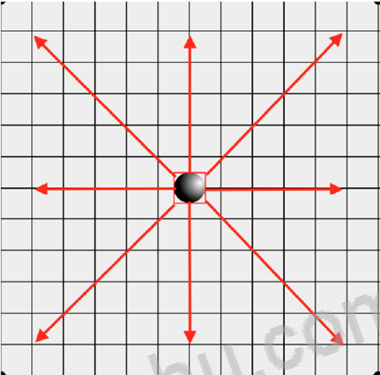
评估方式又分为全局评估与局部评估
全局评估就是对整个棋盘所有六连格逐一评分
局部评分，则是基于如下考虑：
每一枚落子，其影响力仅局限于横、纵、斜八个方向延伸5格，故扫描时也只要扫描这些受影响的格子
故而，要对某个落子评分，只要考虑其影响，即落子后的评分与落子前的评分之差

Slide 13
总体思路
扫描获取可落子的地方
局部扫描筛选出价值较高的几种走法
按相同方式模拟对方落子
选出最佳的落子
全局扫描判断局势

Slide 14

初步筛选位置时，选取已有子的周围两格。即，以选取的位置为中心周围两个，至少存在一颗子
接着，从这些位置选取两个，用局部扫描，计算该种落子带来的收益
遍历所有着法，得出收益最高的几种着法（宽度）

Slide 15

针对留下的几种着法，以同样方式，猜测对方的落子方式
同样，自己的每种走法下，保留对方的几种走法

Slide 16
对每一种最终情况全局评估
假设对方会选择最不利于己方的选择，即把第二层每个节点下的子节点的最低分作为该节点的得分
最终选择落子时，选择得分最高的节点，即最终局面最有利于自己的走法
参考了极大极小值算法
4
……
4
5

Slide 17
效率优化
α-β剪枝算法
在遍历树的过程中，不断调整评分的上下界，明显不符的分支可以立刻剪去，提高效率
因为博弈树只有两层的缘故，实际上只用到了β剪枝
for(…){
…
if (beta <= alpha) {
break;
} //剪枝
}

Slide 18
效率优化
适当地引入贪心算法
在构造博弈树时，如果某一步的局部评分大于某阈值，而极有可能产生六连时，即使此时搜索未达到指定深度，也立即停止搜索
if (move0.delta_score > 10000) {
path[depth] = move0;
return state.evaluateGlobal(ownColor);
}

Slide 19
功能拓展

Slide 20
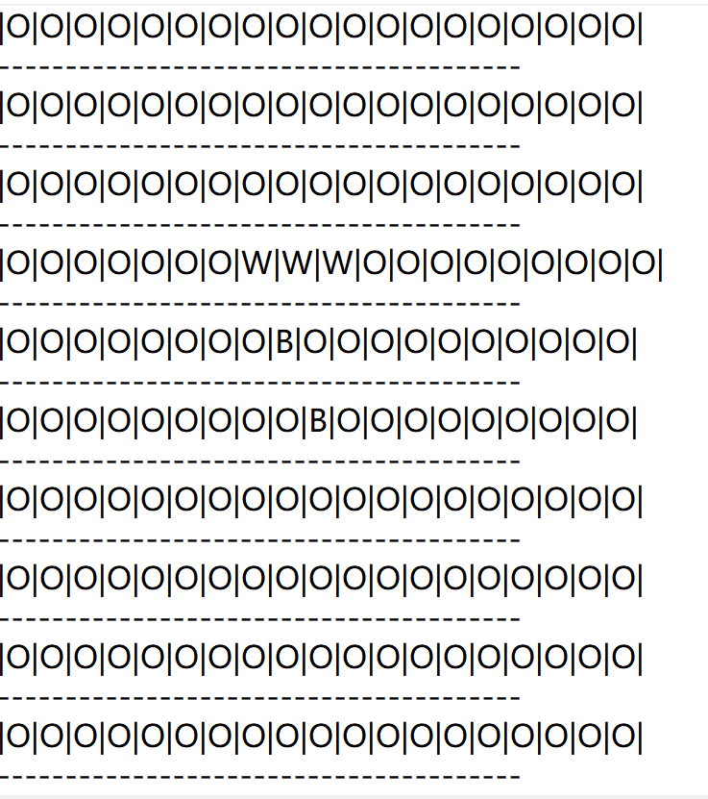
棋盘储存
每次对局后，每一轮棋盘信息会以文本文件形式储存，共3个文本文件（3轮）。此外，会产生一个名为”dat”的二进制文件；
每一步落子后形成的棋盘均会保存；
文件名为本轮结束时间；
但是，我实在找不到什么方法改善txt的可读性…

Slide 21
THANKS
Notes:
版权声明：300套精品模板商业授权，请联系【锐旗设计】:https://9ppt.taobao.com，专业PPT老师为你解决所有PPT问题！

Slide 22
参考资料
李铭涛，李嘉祥 chessAI: 六子棋人工智能程序设计报告学
李学俊等 六子棋搏弈系统中基千路和棋型的混合搜索方法 发明专利申请
李学俊，王小龙，吴蕾，刘慧婷 六子棋中基于局部“ 路” 扫描方式的博弈树生成算法[A] 智能系统学报 1673-4785(2015)02-0267-06
齐祎霏 六子棋中基于路的双评价参数评估函数的研究与应用
新手立体四子棋AI教程(3)——极值搜索与Alpha-Beta剪枝 - Scobbing - 博客园
https://www.cnblogs.com/scobbing/p/8663266.html
六子棋AI程序---核心讲解_松落-CSDN博客_六子棋 思想
https://blog.csdn.net/Achenming1314/article/details/105533308?utm_medium=distribute.wap_relevant.none-task-blog-baidujs_title-7
程序设计基础实验助教 RobotE.class
Notes:
版权声明：300套精品模板商业授权，请联系【锐旗设计】:https://9ppt.taobao.com，专业PPT老师为你解决所有PPT问题！

